Slide 1

放大格局
做“大康宁”

Slide 2
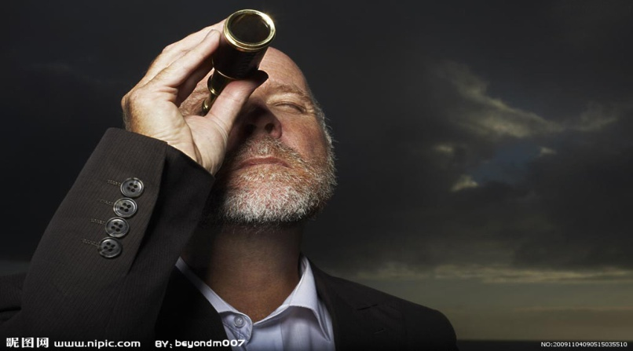
何谓“大单”？
传统概念——期交保费10万元以上
或投保长期寿险30万保额的“保险合同”
件均保费高！

Slide 3

面对大额保单，我们的态度
大部分人
只要客户有意愿投保，我们就“谢天谢地”，即便明知道他（她）保障远远不足，且经济实力远不及此… …
不敢、也不会主动开口提高保费！

Slide 4


面对大额保单，我们的态度
只有少部分人
敢于开口
告诉客户保障不足
买保险不能是大人穿小孩衣服

Slide 5


其实难以突破的不是技能，而是信心和胆量！

Slide 6

“大”字的理解
——人伸出双手撑破“天”

Slide 7

客户一般都会有3个心理
1-“财不外露”心理——客户远比我们想象的有钱
2-“无知”心理——客户远比我们不了解
3-“从众”心理——你买我也买
所以，我们要伸出双手，撑破客户的“天”

Slide 8

做“大单”应有的心态-1
1、敢想
人有多大胆，地有多大产

Slide 9

西安大单分享：做大康宁，谁说康宁做不大
精英力推万元康宁；其他人员销售30万保额起步；
新人伙伴也借此产品销售快速出单，拿到底薪，增强从业信心。针对城中村客户、社区客户、办公室客户侧重点不同，城中村客户要有基本保障、社区客户要做好社保补充，中高端客户拥有一份高额医疗保障，体现身价。
出现年交30万、40万10年交费的康宁保单。
西安市公司城东营销服务部大单开拓能手马希慧
最终签成了一张保额达500万，年交保费44万元的
大额保单。

Slide 10

做“大单”应有的心态-2
2、敢做
敢做—— 要有快刀斩乱麻之心；
即使不成功，也“钓”大胃口
没有借口，只有行动

Slide 11

做“大单”应有的方法
内功修炼
借力使力

Slide 12
内功修炼（曹纪平经典话术）
客户为什么购买保险？
解决重大的自己无法承受的风险，
解决天塌下来自己无法承受或承担的风险。
具体来说两种风险：
重大的人生风险
重大的财务风险

Slide 13
客户为什么购买重大疾病保险？
大病有三个特征
第一，要花大钱；
第二，长时间不赚钱
第三，是现在的科技发达让我们觉得不得不花钱
如果一份保单作为人生风险解决部分没有大病保险是不科学、不完整、不完善的。

Slide 14
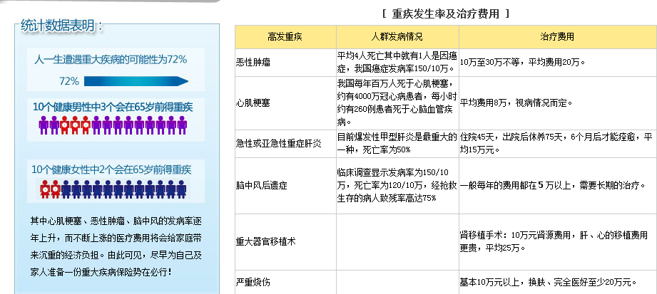
第一，要花大钱

Slide 15
第二，长时间不赚钱
即便你有点储蓄你也不敢花，因为没有一个医院会和你签合同保证病好后人会恢复，他只会告诉你做最坏的打算，而你会半信半疑最后可能人财两空；
一些个体老板的确有钱，大病花大钱没有关系，但是长时间不赚钱，导致有钱也不敢花。

Slide 16
第三，是现在的科技发达
让我们觉得不得不花钱
用案例来说明：
1、20年前肺结核是不治之症，现在不算大病；
2、白血病过去没有办法医治，现在可以通过骨髓移植来治疗；
3、肾脏移植5年前低，现在移植成功率很高；
4、上海世界博览会展览馆，未来科技发展，人活到300年将不是问题。举个例子：美国心、日本心，标价不一样，未来没有治不好的病，只是没有足够多的钱，欧美很多脏器可以移植。

Slide 17
避免一个误区
大病保险千万不能进入这样一个误区，大病保险不仅仅是解决医疗费用的问题，如果高端客户仅仅是为了解决医疗费用的问题，压根不会购买那么多大病保险，甚至不会买。
因为大病治疗的费用花费是有局限的。

Slide 18
购买高额大病保险两关注
大病如果仅仅解决医疗费，你我都不用买保险，大病有很严重三个特征，治疗时间长，很有可能很长时间无法治愈，除了巨额的治疗费用外，还有两个费用比医药费还贵：
1、今后的生活费。穷人未来的生活费可能是10万 够一辈子花 ，富人可能是10个亿、100个亿也不够一辈花。只要你把这个加入，保单就能做无限大。
2、因此遭受的巨额经济损失。差别巨大，穷人可能是影响3万元的收入，富人一年可能影响的是一个亿的利润。
正确引导客户

Slide 19
企业家购买的终极理由
人生病有三种状态：
1、宁可让自己受罪也不让钱受罪——穷人
2、宁可让钱受罪也不让自己受罪，不知道怎么花——暴发户
3、换一种方式生活——疾病和意外是人生命中不可避免的，患上大病只是换了一种生活方式。
生老病死是人生的必然规律，不生病是优秀企业家，一年可以赚几个亿的利润，万一不幸患癌症躺在病床上，那是和疾病做斗争的勇士，躺在病床上，再也不能工作，但我们不会为钱担忧。前提有足够多的保险做支撑。

Slide 20
少儿购买的终极理由
因为孩子保费缴费低廉，保的期间最长，被拒保概率很小，如果你给孩子购买足够的保险，那么家庭保险趋于良性循环，孩子长大后不需要再购买任何保险。
孩子的孩子一出生，也用如果用最少的钱，买最大的保障，最长的保障期间，用最低的钱获得最大的保障、最长的保险期间。

Slide 21

“内 功”的 修 炼
我们不一定一生都很富有，但一定要有一生的
“富气”
我们不一定随时有做大单的信心，但一定要有随时做大单的
“勇气”
我们不一定有促成大单的技能，但一定要有促成大单的
“霸气”

Slide 22
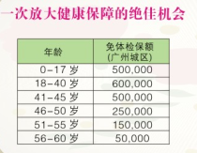
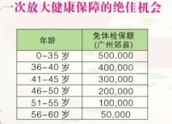
7月优惠核保政策的启示-1
一定要做顶额销售！
最后的免体检加保机会！
注：此处郊县指从化、增城、南沙等支公司。

Slide 23
7月优惠核保政策的启示-2
要做就做“大康宁”
举个例子：
35岁男性，免体检额度最高60万，10年缴，年缴保费36540。
高保额客户
人生中最后一次拥有康终的机会！

Slide 24
7月优惠核保政策的启示-3
做家庭保单
客户李某，1家3口，促成新康终保额各100万。
促成小技巧：
先每人购买50万康恒，实收后再每人追加50万新康终， 核保免体检，三天实现快实收！

Slide 25
你的想法决定你的视角！
你的视角决定你的世界！

Slide 26


大单分享

